Slide 1
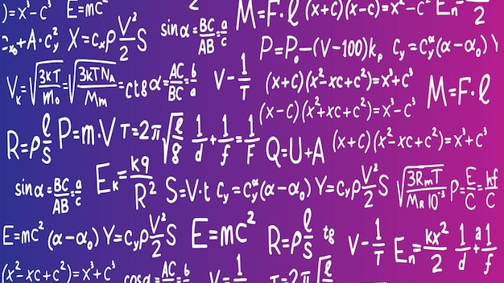
MATHEMATICAL FOUNDATIONS
机器学习
数学基础
Mathematical Foundations for Machine Learning
理论
实践
算法基础
模型优化

Slide 2
CONTENTS
目录
01
02
03
04
引言
向量
矩阵
概率统计
数学在机器学习中的重要性
向量与向量运算
矩阵与矩阵运算
概率与统计基础
05
06
07
08
信息论
线性代数进阶
微积分
总结
信息论入门
特征值、特征向量与SVD
导数、偏导数与梯度
知识体系与展望

Slide 3
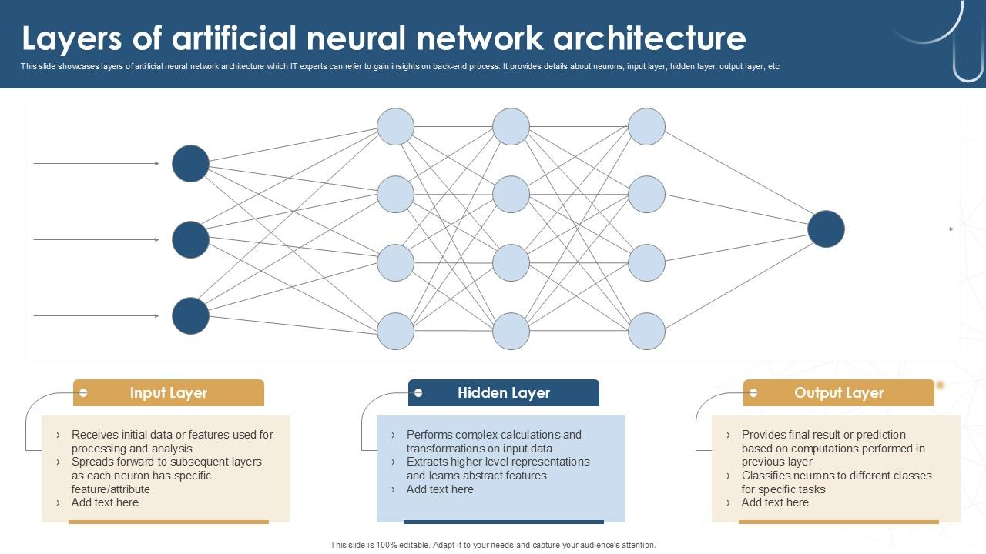
01
引言
数学在机器学习中的重要性

Slide 4
INTRODUCTION
为什么机器学习需要数学
模型构建
性能分析
数学提供了精确描述机器学习模型的语言。无论是线性回归还是深度神经网络，都需要数学公式来定义模型结构、参数和预测过程。
数学提供了严格的理论框架来证明算法的有效性。通过概率论和统计学，我们可以分析算法的收敛性、泛化能力和鲁棒性。
y = σ(W·x + b)
P(|R̂ - R| > ε) < δ
神经网络的前向传播公式
泛化误差界（PAC学习框架）
算法优化
创新灵感
优化算法依赖于数学工具。梯度下降、反向传播等核心算法都基于微积分和线性代数的理论，数学帮助我们找到最优参数。
深入理解数学原理能够激发算法创新。许多突破性研究都源于对数学工具的深刻洞察，如卷积神经网络源于卷积定理。
θ := θ - α·∇J(θ)
f * g = ℱ⁻¹(ℱ(f)·ℱ(g))
梯度下降参数更新公式
卷积定理（CNN的理论基础）
数学不仅是工具，更是理解机器学习本质的钥匙。掌握数学基础，才能真正理解和创新人工智能算法。

Slide 5
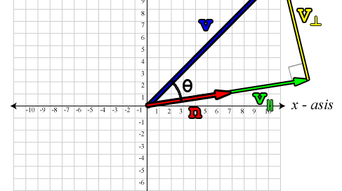
02
向量
向量与向量运算

Slide 6
VECTOR
向量的定义与表示
1 向量的数学定义
3 两种理解角度
向量（vector）在数学中指具有大小和方向的量。与向量相对，只具有大小、不具有方向的量则称为标量（scalar）。
空间中的点
我们可以将向量理解为由 n 个数构成的 n 元组，其中 n 称为向量的维数。
将向量看成 n 维空间 ℝⁿ 中的一个点，每一维的值代表坐标。
有向线段
2 两种表示方法
从原点指向该坐标点的有向线段，具有长度和方向。
列向量（默认）
行向量（横排）
x = [x₁, x₂, ..., xₙ]ᵀ
xᵀ = [x₁, x₂, ..., xₙ]
零向量
上标 T 表示转置（transpose），即将行和列翻转过来。
所有分量全部为 0 的向量，记为 0。
0 = [0, 0, ..., 0]ᵀ
表示约定：用 xᵢ 表示向量 x 的第 i 维分量。

Slide 7
VECTOR OPERATIONS
向量的基本运算
+
向量相加
×
标量乘法
·
向量内积
对应分量相加
每个分量乘以标量
结果是标量
定义：两个向量对应分量相加，得到新向量。
定义：向量每个分量乘以标量 k，得到新向量。
定义：两个向量对应分量相乘后求和，结果为标量。
x + y = [x₁+y₁, x₂+y₂, ..., xₙ+yₙ]ᵀ
kx = [kx₁, kx₂, ..., kxₙ]ᵀ
⟨x,y⟩ = xᵀy = Σxᵢyᵢ
示例
示例
示例
x = [1, 2, 3]ᵀ
y = [4, 5, 6]ᵀ
x + y = [5, 7, 9]ᵀ
x = [1, 2, 3]ᵀ
k = 2
kx = [2, 4, 6]ᵀ
x = [1, 2, 3]ᵀ
y = [4, 5, 6]ᵀ
xᵀy = 1×4 + 2×5 + 3×6 = 32
交换律：x + y = y + x
交换律：⟨x,y⟩ = ⟨y,x⟩
几何意义：x·y = |x||y|cosθ

Slide 8
VECTOR NORMS
向量范数：衡量向量的"长度"
范数的三个条件
四种常见范数
①
正定性：f(x) ≥ 0，当且仅当 x = 0 时，f(x) = 0
2
L₂ 范数（欧几里得范数）
②
绝对齐次性：f(kx) = |k|f(x)
‖x‖₂ = √(Σxᵢ²)
③
三角不等式：f(x+y) ≤ f(x) + f(y)
物理含义：表示向量到原点的欧氏距离（向量的模长）。
1
L₁ 范数（曼哈顿距离）
‖x‖₁ = Σ|xᵢ|
Lₚ 范数定义
物理含义：向量各分量的绝对值之和，也称曼哈顿距离。
∞
L∞ 范数
0
L₀ 范数
‖x‖ₚ = (Σ|xᵢ|ᵖ)¹/ᵖ
‖x‖∞ = max|xᵢ|
‖x‖₀ = Σ𝟙(xᵢ≠0)
Lₚ范数是一类常用的向量范数，通过参数p的不同取值，可以得到不同的范数形式。
向量中绝对值最大的分量
向量中非零元素的个数
应用场景：L1范数促进稀疏性（特征选择），L2范数防止过拟合（正则化）。

Slide 9
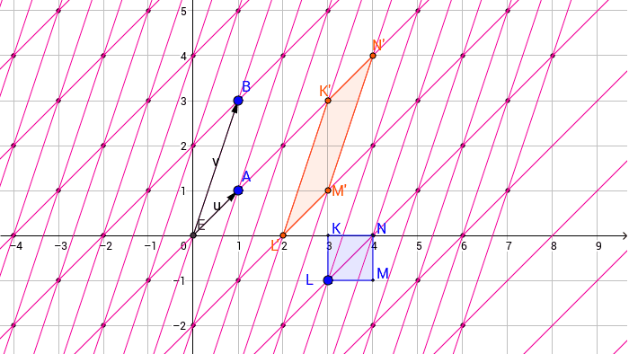
03
矩阵
矩阵与矩阵运算

Slide 10
MATRIX
矩阵的基本概念
矩阵的定义
五种特殊矩阵
向量是一维数组，矩阵是二维扩展。矩阵是由数构成的矩形元组。
① 转置矩阵 Aᵀ
A ∈ ℝᵐˣⁿ
将矩阵的行和列交换。m×n 矩阵转置后为 n×m 矩阵。
m 行 n 列的矩阵，用 aᵢⱼ 表示第 i 行第 j 列的元素。
② 方阵（Square Matrix）
行数和列数均为 n 的矩阵，称为 n 阶方阵。
③ 对角矩阵（Diagonal）
只有主对角线元素不为 0 的方阵，记为 diag(a₁₁, ..., aₙₙ)。
矩阵与向量的关系
④ 单位矩阵 I
① 向量是特殊的矩阵：列向量是 n×1 矩阵，行向量是 1×n 矩阵。
对角线元素全为 1 的对角矩阵，用 I 或 Iₙ 表示。
⑤ 零矩阵 O
② 矩阵可由向量构成：A = [a₁, a₂, ..., aₙ]，其中 aᵢ 是列向量。
所有元素为零的矩阵，记为 O。
应用视角：矩阵在机器学习中用于表示数据集（样本×特征）、权重参数、变换操作等。

Slide 11
MATRIX OPERATIONS
矩阵的基本运算
+
矩阵相加
×
标量乘法
×
矩阵乘法
对应元素相加
每个元素乘以标量
行列内积运算
条件：两个矩阵行列数相同。
定义：矩阵每个元素乘以标量 k。
条件：A 的列数 = B 的行数。
(A+B)ᵢⱼ = aᵢⱼ + bᵢⱼ
(kA)ᵢⱼ = k·aᵢⱼ
(AB)ᵢⱼ = Σaᵢₖ·bₖⱼ
示例
示例
[1 2]
+
[5 6]
2 ×
[1 2]
=
[3 4]
[7 8]
[3 4]
维度规则
=
[6 8]
[2 4]
[10 12]
[6 8]
A(m×n) × B(n×p) = C(m×p)
重要性质：矩阵乘法不满足交换律（AB ≠ BA），但满足结合律和分配律。

Slide 12
APPLICATIONS
矩阵运算的应用场景
数据表示
神经网络权重
机器学习数据集通常用矩阵表示，每一行是一个样本，每一列是一个特征。
神经网络的层间连接权重用矩阵表示，前向传播通过矩阵乘法实现。
X ∈ ℝᵐˣⁿ
zˡ⁺¹ = Wˡ⁺¹aˡ + bˡ⁺¹
m 个样本，n 个特征
第 l+1 层的线性计算
样本1: [x₁₁, x₁₂, ..., x₁ₙ]
W: 权重矩阵, b: 偏置向量
样本2: [x₂₁, x₂₂, ..., x₂ₙ]
...
协方差矩阵
线性变换
在PCA等算法中，协方差矩阵用于描述特征间的相关性。
矩阵乘法可以实现旋转、缩放、投影等线性变换操作。
y = Ax
Σ = E[(X-μ)(X-μ)ᵀ]
向量 x 通过矩阵 A 变换为向量 y
协方差矩阵的定义
几何意义：空间变换
对称正定矩阵，特征分解
核心优势：矩阵运算可以高效利用现代硬件（GPU）进行并行计算，大幅提升机器学习算法的运行效率。

Slide 13
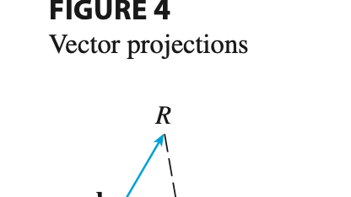
06
线性代数进阶
特征值、特征向量与SVD

Slide 14
EIGENVALUES & EIGENVECTORS
特征值与特征向量
求解步骤
数学定义
对于 n 阶方阵 A，如果存在非零向量 x 和标量 λ，使得：
步骤1：求特征值
解特征方程 |A - λI| = 0
Ax = λx
det(A - λI) = 0
步骤2：求特征向量
• λ：矩阵 A 的特征值（eigenvalue）
对每个特征值 λ，解方程 (A - λI)x = 0
• x：对应于 λ 的特征向量（eigenvector）
(A - λI)x = 0
机器学习中的应用：PCA
几何意义
主成分分析 (PCA)
利用特征值分解来提取数据的主要特征。
• 对协方差矩阵进行特征值分解
矩阵 A 作用在特征向量 x 上，只改变其长度（伸缩），不改变其方向。
• 最大特征值对应的特征向量就是第一主成分
• 特征值大小表示该主成分解释的方差比例
优势
降维、去噪、可视化高维数据。

Slide 15
MATRIX FACTORIZATION
奇异值分解 (SVD)
数学定义
机器学习中的应用：推荐系统
奇异值分解将任意矩阵 A分解为三个矩阵的乘积：
矩阵分解推荐系统
A = UΣVᵀ
在推荐系统中，用户-物品评分矩阵 R 通常很稀疏。通过 SVD 进行矩阵分解：
R ≈ P·Qᵀ
• U：左奇异向量矩阵（正交矩阵）
• P：用户隐因子矩阵
• Σ：对角矩阵（对角线元素为奇异值）
• Q：物品隐因子矩阵
• Vᵀ：右奇异向量矩阵的转置（正交矩阵）
• 目标：预测缺失的评分
优势
典型算法
• 发现潜在因子
• Funk-SVD
关键性质
• 缓解稀疏性问题
• Bias-SVD
• 可扩展性强
• SVD++
• 奇异值 σᵢ 按降序排列，表示重要性
• 可用于矩阵压缩和降维（截断SVD）
Netflix Prize 案例
Netflix 百万美元推荐算法竞赛中，矩阵分解方法是冠军方案的核心组件之一。
• 适用于任意矩阵（不要求方阵）

Slide 16
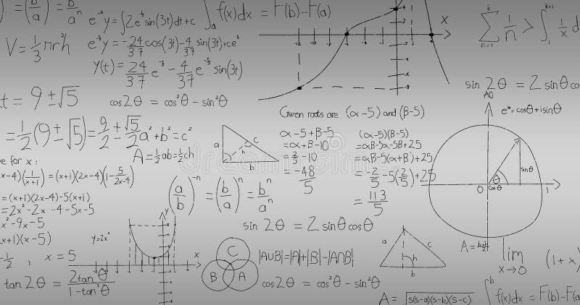
07
微积分
导数、偏导数与梯度

Slide 17
CALCULUS
导数与偏导数
f'(x)
导数 Derivative
∂f/∂x
偏导数 Partial Derivative
单变量函数的变化率
多变量函数的变化率
定义：多元函数对其中一个变量求导，而将其他变量视为常数。
定义：函数在某一点的切线斜率，反映函数值的变化率。
∂f/∂x = lim[h→0] (f(x+h,y) - f(x,y))/h
f'(x) = lim[h→0] (f(x+h) - f(x))/h
计算方法
• 对 x 求偏导：将 y 看作常数
几何意义
• 对 y 求偏导：将 x 看作常数
• 斜率：切线倾斜程度
• 分别求出各个偏导数
• 正导数：函数递增
示例
• 负导数：函数递减
f(x,y) = x²y + xy²
• 零导数：极值点
∂f/∂x = 2xy + y²
∂f/∂y = x² + 2xy
联系：偏导数是梯度的组成部分，多个偏导数构成梯度向量，指向函数增长最快的方向。

Slide 18
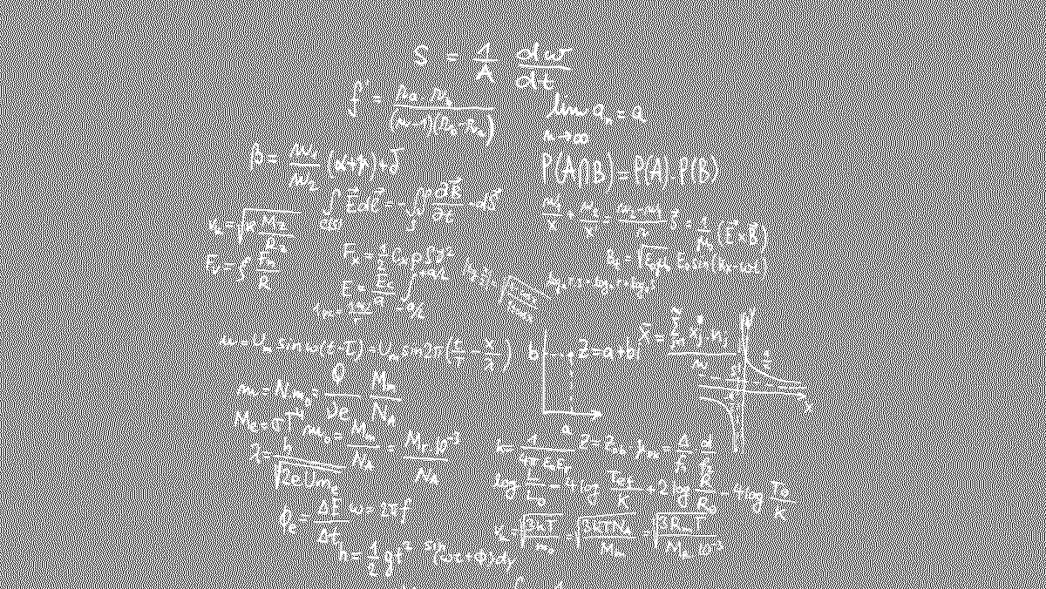
05
信息论
信息论入门

Slide 19
INFORMATION THEORY
信息熵 (Entropy)
直观理解
核心概念
信息熵用于度量随机变量的不确定性。熵越大，不确定性越大，包含的信息量越多。
极端情况1：确定性事件
若 p₁ = 1，其他 pᵢ = 0
H(X) = -1·log₂1 = 0
"一个事件的不确定性越高，它发生时所提供的信息量就越大。"
结论：确定性事件的熵为 0（无不确定性）。
极端情况2：均匀分布
若有 n 个等概率事件，pᵢ = 1/n
H(X) = log₂n
数学定义
结论：等概率事件的不确定性最大。
对于离散随机变量 X，其信息熵定义为：
机器学习中的应用
H(X) = -Σ pᵢ log₂ pᵢ
决策树算法
• pᵢ：第 i 个事件发生的概率
在 ID3、C4.5 等算法中，用熵衡量样本集合的纯度。
• log₂：以 2 为底的对数，单位为比特（bit）
信息增益
• 负号：确保熵值为正（因为 log pᵢ < 0）
通过计算划分前后的熵变化，选择最优划分特征。

Slide 20
FEATURE SELECTION
信息增益 (Information Gain)
计算步骤
核心概念
信息增益表示在得知特征 A 的信息后，类 Y 的信息不确定性减少的程度。
步骤1：计算原始熵 H(Y)
H(Y) = -Σ P(y) log₂ P(y)
"一个特征的信息增益越大，意味着它越能帮助我们准确分类。"
步骤2：计算条件熵 H(Y|A)
H(Y|A) = Σ P(a) H(Y|A=a)
步骤3：计算信息增益
IG = H(Y) - H(Y|A)
数学定义
IG(Y, A) = H(Y) - H(Y|A)
决策树中的应用
特征选择策略
• H(Y)：原始样本集合的熵（不确定性）
计算每个特征的信息增益，选择增益最大的特征进行划分。
• H(Y|A)：已知特征 A 后的条件熵（剩余不确定性）
优势
• IG(Y, A)：信息增益（不确定性减少量）
能够处理离散和连续特征，对数据类型无严格要求，解释性强。

Slide 21
OPTIMIZATION
梯度 (Gradient)
数学定义
机器学习中的应用：梯度下降法
对于多元函数 f(x₁, x₂, ..., xₙ)，其在某一点的梯度是一个向量，由所有偏导数构成：
梯度下降法 (Gradient Descent)
机器学习中最常用的优化算法，用于最小化损失函数。
∇f = [∂f/∂x₁, ∂f/∂x₂, ..., ∂f/∂xₙ]ᵀ
θ := θ - α·∇J(θ)
• θ：模型参数
• α：学习率（步长）
记法：∇f 读作 "nabla f" 或 "del f"
• J(θ)：损失函数
几何意义
批量梯度下降
随机梯度下降
小批量梯度下降
使用全部样本计算梯度
使用单个样本计算梯度
使用小批量样本计算梯度
梯度方向
函数值增长最快的方向
应用广泛
线性回归、逻辑回归、神经网络等大多数机器学习模型都使用梯度下降或其变种（如Adam、RMSprop）进行优化。
负梯度方向
函数值下降最快的方向
梯度大小
表示函数值变化的速度

Slide 22
OPTIMIZATION ALGORITHM
梯度下降法原理
可视化理解
核心思想
损失函数曲面
参数更新路径
沿着损失函数的负梯度方向不断调整参数，直到找到最小值或收敛。
高低起伏的山地
沿着最陡路径下降
"沿着最陡的下降方向走，最终能到达山谷的最低点。"
学习率 α
局部最小值
收敛条件
控制步长大小
梯度为零的点
梯度接近零
算法步骤
挑战与解决方案
1
初始化：随机初始化参数 θ
局部最小值 vs 全局最小值
2
计算梯度：计算损失函数 J(θ) 关于参数 θ 的梯度 ∇J(θ)
策略：随机初始化、模拟退火
3
更新参数：θ := θ - α·∇J(θ)
学习率选择
4
判断收敛：如果梯度足够小或达到最大迭代次数，停止；否则返回步骤2
太大：震荡；太小：收敛慢

Slide 23
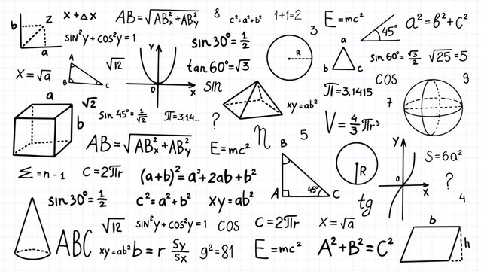
08
总结
知识体系与展望

Slide 24
SUMMARY
机器学习数学知识体系
①
线性代数
②
概率统计
向量与矩阵
期望、方差、协方差
数据表示、线性变换、神经网络权重
数据分布特征、相关性分析
特征值与特征向量
概率分布
PCA降维、主成分提取
伯努利分布、正态分布建模
SVD分解
最大似然估计
矩阵分解、推荐系统
参数估计、模型训练
③
信息论
④
微积分
信息熵
导数与偏导数
不确定性度量、决策树纯度
函数变化率、优化基础
信息增益
梯度
特征选择、决策树划分
最速上升方向、梯度下降法
梯度下降
模型优化、反向传播
融会贯通：这些数学工具相互关联，共同构成机器学习的理论基础。掌握它们才能真正理解算法的本质，而不仅是调包调参。

Slide 25
NEXT STEPS
学习建议与资源
学习建议
推荐资源
理论与实践结合
在线课程
不要只停留在数学公式，通过编程实现算法来加深理解。使用 NumPy、PyTorch 等工具亲手实现梯度下降、PCA 等算法。
• 动手学机器学习：hml.boyuai.com
• 3Blue1Brown：线性代数和微积分可视化视频
• Andrew Ng ML：斯坦福机器学习课程
循序渐进
先掌握核心概念和直观理解，再深入数学证明和细节。从简单算法开始（如线性回归），逐步过渡到复杂模型（如神经网络）。
编程框架
• NumPy：Python数值计算基础库
• PyTorch / TensorFlow：深度学习框架
可视化理解
• Matplotlib / Seaborn：数据可视化
使用可视化工具绘制损失函数曲面、梯度下降路径、向量变换等，建立直观的几何认知。
参考书籍
• 《统计学习方法》（李航）
建立知识网络
• 《机器学习》（周志华）
将不同数学工具联系起来理解，如梯度下降与偏导数、特征值与PCA、熵与信息增益等。
• 《Pattern Recognition and Machine Learning》（Bishop）
持续学习：数学基础是机器学习的根基，但也是需要不断回顾和深化的过程。随着学习的深入，你会发现这些数学工具越来越自然和直观。

Slide 26
Summary
数学是
机器学习的基石
掌握数学基础，开启AI之旅
线性代数
概率统计
信息论
微积分
向量 · 矩阵 · 特征值
分布 · 估计 · 相关性
熵 · 信息增益
导数 · 梯度 · 优化
数学不仅是工具，更是理解机器学习本质的钥匙。 只有深入掌握这些数学基础，才能在AI领域走得更远。

